Slide 1
BÀI GIẢNG
LÝ THIẾT
ĐIỀU KHIỂN TỰ ĐỘNG
Thạc sĩ VÕ THANH VIỆT
NĂM 2009

Slide 2
CHƯƠNG 3: ĐẶC TÍNH ĐỘNG HỌC CỦA HỆ THỐNG
3.1 Khái niệm về đặc tính động học
3.2 Các khâu động học điển hình
3.3 Đặc tính động học của hệ thống tự động
3.4 Tóm tắt

Slide 3
3.1 ĐẶC TÍNH THỜI GIAN
3.1.1 Đặc tính thời gian
Đặc tính thời gian của hệ thống mô tả sự thay đổi tín hiệu ở đầu ra của hệ thống khi tín hiệu vào là hàm xung đơn vị hay hàm nấc đơn vị.
r(t)
c(t)
Hệ thống
R(s)
C(s)
Nếu tín hiệu vào là hàm xung đơn vị r(t) = δ(t) thì đáp ứng của hệ thống là:
g(t) được gọi là đáp ứng đáp ứng xung hay còn gọi là hàm trọng lượng của hệ thống.

Slide 4
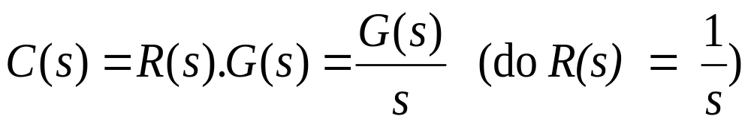
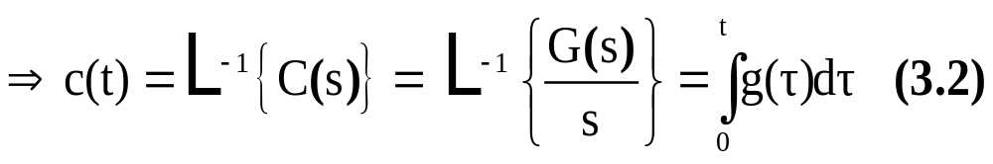
3.1 ĐẶC TÍNH THỜI GIAN
3.1.1 Đặc tính thời gian
Vậy, đáp ứng xung là đáp ứng của hệ thống khi tín hiệu vào là hàm xung đơn vị.
Theo biểu thức (3.1) đáp ứng xung chính là biến đổi Laplace ngược của hàm truyền.
Tín hiệu vào là hàm nấc đơn vị r(t) = 1(t) thì đáp ứng của hệ thống là:

Slide 5
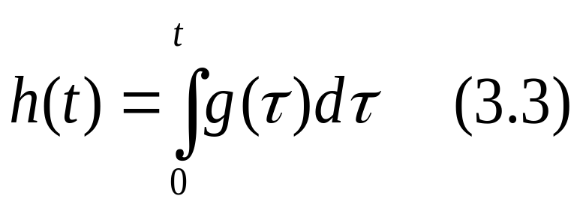
3.1 ĐẶC TÍNH THỜI GIAN
3.1.1 Đặc tính thời gian
Biểu thức (3.2) do áp dụng tính chất ảnh của tích phân của phép biến đổi Laplace. Đặt:
h(t) được gọi là đáp ứng nấc hay con gọi là hàm quá độ của hệ thống.
Vậy, đáp ứng nấc là đáp ứng của hệ thống khi tín hiệu vào là hàm nấc đơn vị. Theo biểu thức (3.3) đáp ứng nấc là tích phân của đáp ứng xung.

Slide 6
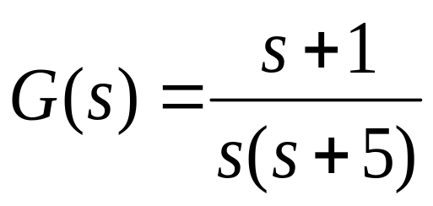
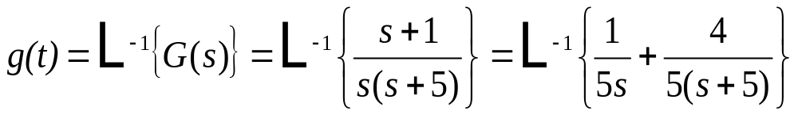
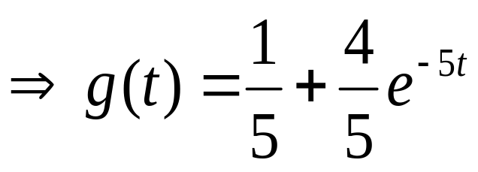
3.1 ĐẶC TÍNH THỜI GIAN
3.1.1 Đặc tính thời gian
Ví dụ 1: Cho hệ thống có hàm truyền là:
Xác định hàm trọng lượng và hàm quá độ của hệ thống?
Giải:
Hàm trọng lượng:

Slide 7
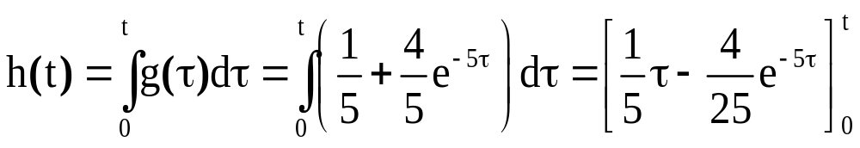
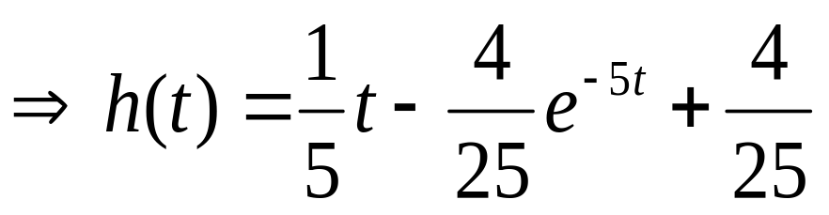
3.1 ĐẶC TÍNH THỜI GIAN
3.1.1 Đặc tính thời gian
Hàm quá độ:
Cách 1:

Slide 8
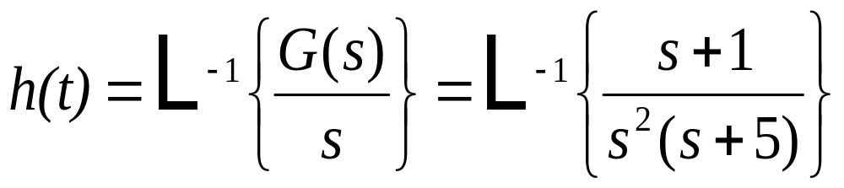
3.1 ĐẶC TÍNH THỜI GIAN
3.1.1 Đặc tính thời gian
Hàm quá độ:
Cách 2:
Thực hiện phép biến đổi Laplace ngược ta có kết quả như ở cách 1.

Slide 9
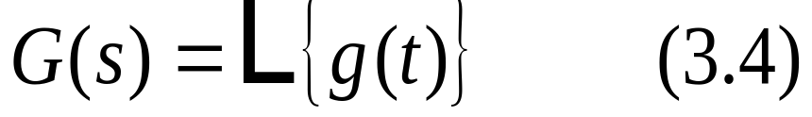
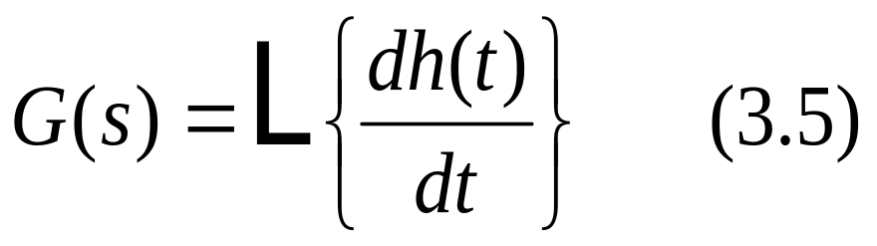
3.1 ĐẶC TÍNH THỜI GIAN
3.1.1 Đặc tính thời gian
Nhận xét:
Ở chương 2 ta đã biết có ba cách mô tả toán học hệ thống tuyến tính liên tục là dùng phương pháp vi phân, hàm truyền và hệ phương trình trạng thái. Do quan hệ giữa hàm trọng lượng và hàm quá độ với hàm truyền cho bởi biểu thức (3.1) và (3.3) ta thấy rằng có thể dùng hàm trọng lượng và hàm quá độ đề mô tả toán học hệ thống tự động. Khi đã biết hàm trọng lượng hay hàm quá độ thì sẽ suy ra được hàm truyền dễ dàng bằng các công thức sau:

Slide 10
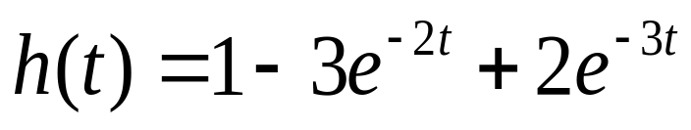
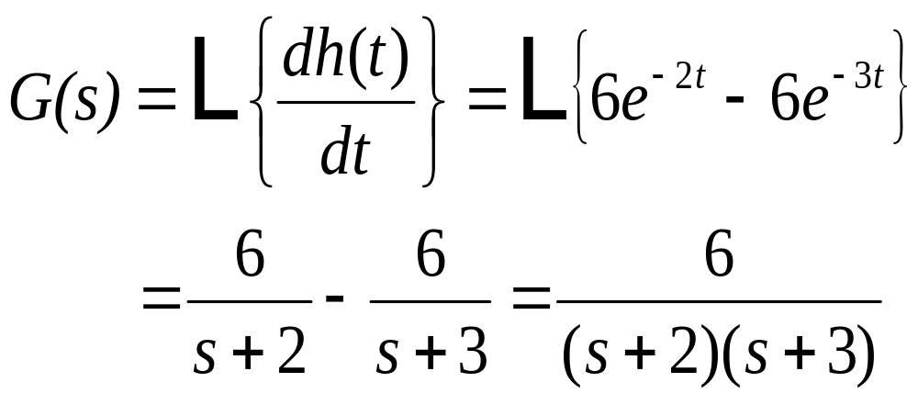
3.1 ĐẶC TÍNH THỜI GIAN
3.1.1 Đặc tính thời gian
Ví dụ 2: Cho hệ thống có có đáp ứng nấc đơn vị là:
Xác định hàm truyền của hệ thống?
Giải:
Theo đề bài ta có:

Slide 11
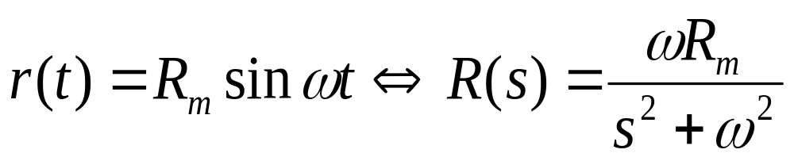
3.1 ĐẶC TÍNH THỜI GIAN
3.1.2 Đặc tính tần số
Đặc tính tần số của hệ thống tuyến tính liên tục mô tả quan hệ giữa tín hiệu ra và tín hiệu vào của hệ thống ở trạng thái xác lập khi thay đổi tần số của tín hiệu dao động điều hòa tác động ở đầu vào của hệ thống.
Xét hệ thống liên tục có hàm truyền là G(s), giả sử tín hiệu vào là tín hiệu hình sin:

Slide 12
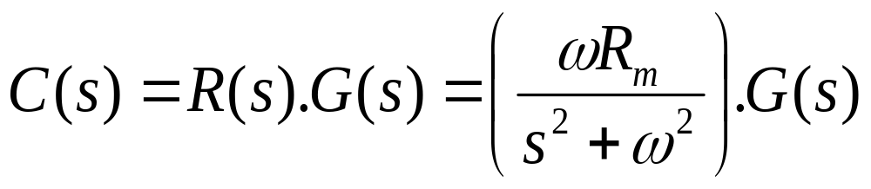

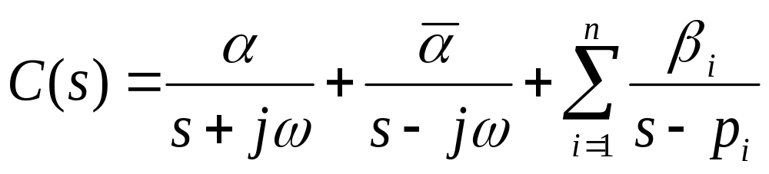
3.1 ĐẶC TÍNH THỜI GIAN
3.1.2 Đặc tính tần số
Tín hiệu ra của hệ thống là:
Giả sử G(s) có n cực p_{i} phân biệt thỏa p_{i} ± jω, ta có thể phân tích C(s) dưới dạng:

Slide 13
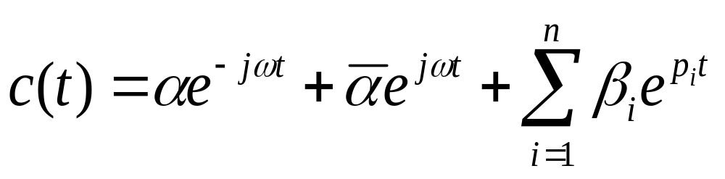
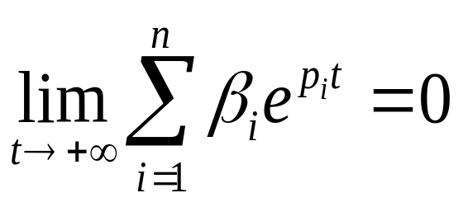
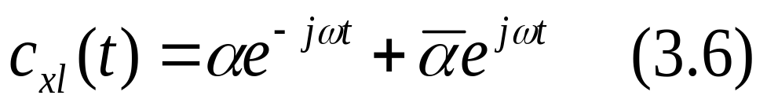
3.1 ĐẶC TÍNH THỜI GIAN
3.1.2 Đặc tính tần số
Biến đổi Laplace ngược biểu thức trên ta được:
Nếu hệ thống ổn định thì tất cả các cực p_{i} đều có phần thực âm (khái niệm ổn định sẽ nói rõ hơ trong chương 4). Khi đó:
Do đó:

Slide 14

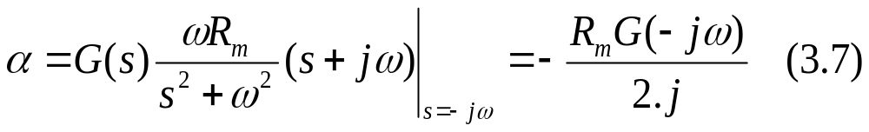
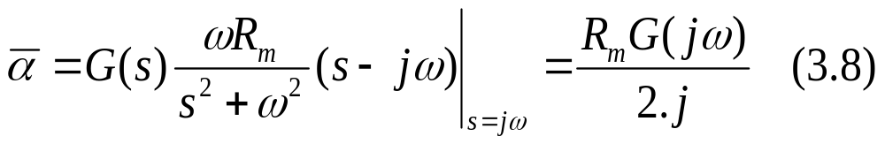
3.1 ĐẶC TÍNH THỜI GIAN
3.1.2 Đặc tính tần số
Nếu G(s) có cực bội thì ta cũng có thể chứng minh được đáp ứng xác lập của hệ thống có dạng (3.6). Các hệ số α và xác định bởi công thức:

Slide 15
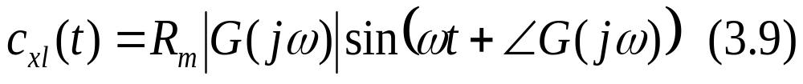
3.1 ĐẶC TÍNH THỜI GIAN
3.1.2 Đặc tính tần số
Thay (3.7) và (3.8) vào (3.6), rút gọn biểu thức ta được:
Biểu thức (3.9) cho thấy ở trạng thái xác lập tín hiệu ra của hệ thống là tín hiệu dạng sin, cùng tần số với tín hiệu vào, biên độ tỉ lệ với biên độ tín hiệu vào (hệ số tỉ lệ là |G(jω)| và lệch pha so với tín hiệu vào (độ lệch pha là ∠ G(jω)).

Slide 16
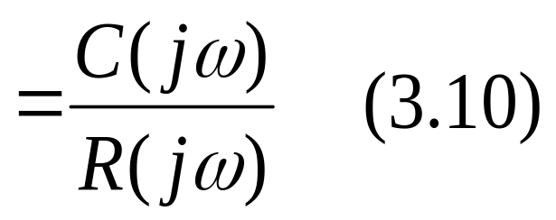
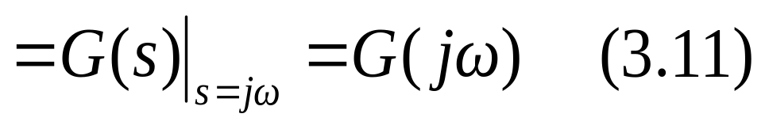
3.1 ĐẶC TÍNH THỜI GIAN
3.1.2 Đặc tính tần số
Định nghĩa:
Đặc tính tần số của hệ thống là tỉ số giữa tín hiệu ra ở trạng thái xác lập và tín hiệu vào hình sin.
Đặc tính tần số
Từ định nghĩa (3.10) và biểu thức (3.9) ta rút ra:
Đặc tính tần số

Slide 17
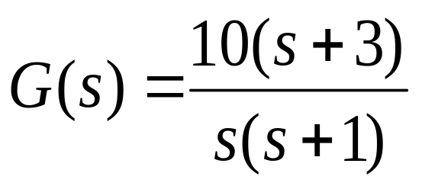
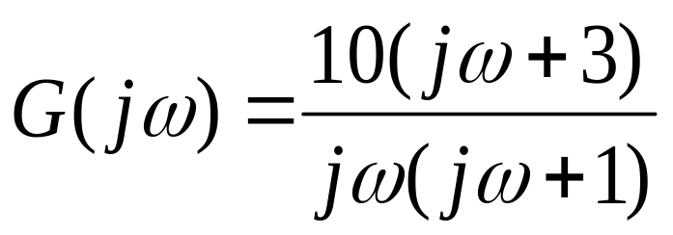
3.1 ĐẶC TÍNH THỜI GIAN
3.1.2 Đặc tính tần số
Ví dụ 3:
Nếu hệ thống có hàm truyền là:
thì đặc tính tần số:

Slide 18
3.1 ĐẶC TÍNH THỜI GIAN
3.1.2 Đặc tính tần số
Tổng quát đặc tính tần số G(jω) là một hàm phức nên có thể biểu diễn dưới dạng đại số hoặc dạng cực:
Trong đó:
P(ω) là phần thực; Q(ω) là phần ảo của đặc tính tần số.
M(ω) là đáp ứng biên độ; ϕ(ω) là đáp ứng pha.

Slide 19
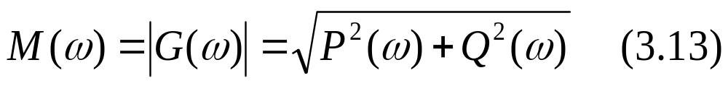
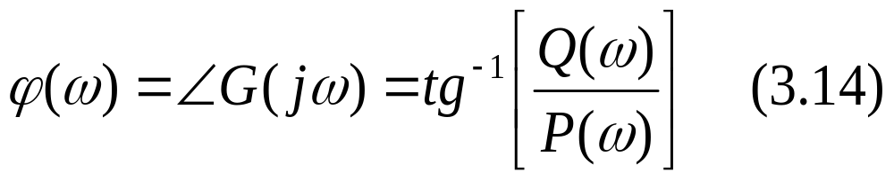
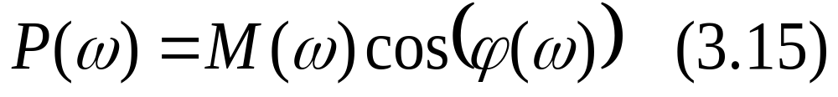
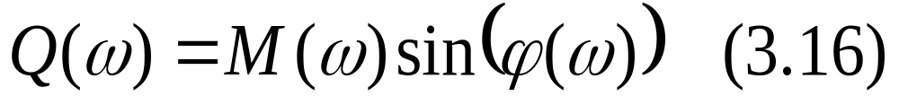
3.1 ĐẶC TÍNH THỜI GIAN
3.1.2 Đặc tính tần số
Quan hệ giữa hai cách biểu diễn G(jω) như sau:

Slide 20
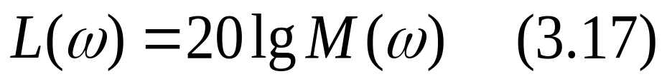
3.1 ĐẶC TÍNH THỜI GIAN
3.1.2 Đặc tính tần số
Để biểu diễn đặc tính tần số một cách trực quan, ta có thể dùng đồ thị. Có hai dạng đồ thị thường sử dụng:
1 - Biểu đồ Bode là hình vẽ gồm hai thành phần:
- Biểu đồ Bode biên độ: là đồ thị biểu diễn mối quan hệ giữa logarith của đáp ứng biên độ L(ω) theo tần số ω.
- Biểu đồ Bode pha: là đồ thị biểu diễn mối quan hệ giữa đáp ứng pha ϕ(ω) theo tần số ω.
Cả hai đồ thị trên đều được vẽ trong hệ tọa độ vuông góc với trục hoành ω chia theo thang logarith cơ số 10. khoảng cách giữa hai tần số hơn kém nhau 10 lần goi là decade.

Slide 21
3.1 ĐẶC TÍNH THỜI GIAN
3.1.2 Đặc tính tần số
2 - Biểu đồ Nyquist (đường cong Nyquist) là đồ thị biểu diễn đặc tính tần số G(jω) trong hệ tọa độ cực khi ω thay đổi từ 0 →∞.
Nói cách khác đường cong Nyquist chính là tập hợp tất cả các điểm ngọn của véc tơ biểu diễn số phức G(jω) (biên độ véc tơ là M(ω), góc của véc tơ là ϕ(ω)) khi ω thay đổi từ 0 →∞.
Mặc dù biểu diễn dưới hai dạng đồ thị khác nhau nhưng thông tin có được về hệ thống từ biểu đồ Bode và biểu đồ Nyquist là như nhau. Từ biểu đồ Bode ta có thể suy ra được biểu đồ Nyquist và ngược lại.

Slide 22
3.1 ĐẶC TÍNH THỜI GIAN
3.1.2 Đặc tính tần số
Biểu diễn đặc tính tần số từ đồ thị:
L(ω)
[dB]
Độ dự trữ biên
40
L_{p}
20
0
1
ω_{c}
2
lgω
-1
0
0,1
ω_{p}
ω
-20
1
10
100
ϕ(ω)
[độ]
-1
0
1
ω_{- π}
2
lgω
0
ω
0,1
1
10
100
- 90
- 180
Độ dự trữ pha
- 270
Biểu diễn đặc tính tần số từ đồ thị biểu đồ Bode

Slide 23
3.1 ĐẶC TÍNH THỜI GIAN
3.1.2 Đặc tính tần số
Biểu diễn đặc tính tần số từ đồ thị:
jQ(ω)
1
Độ dự trữ biên
- 1
ω → ∞
ω = 0
P(ω)
ϕ(ω)
Độ dự trữ pha
M(ω)
M_{p}
ω_{p}
Biểu diễn đặc tính tần số từ đồ thị biểu đồ Nyquist

Slide 24
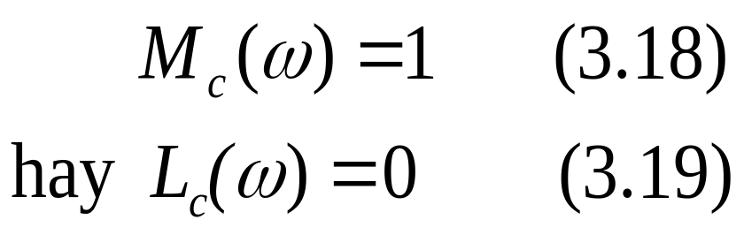
3.1 ĐẶC TÍNH THỜI GIAN
3.1.2 Đặc tính tần số
Đặc tính tần số của hệ thống có các thông số quan trọng sau đây:
Đỉnh cộng hưởng (M_{p}): là giá trị cực đại của M(ω).
Tần số cộng hưởng (ω_{p}): là tần số tại đó có đỉnh cộng hưởng.
Tần số cắt biên (ω_{c}): là tần số tại đó biên độ của đặc tính tần số bằng 1 (hay bằng 0dB).

Slide 25
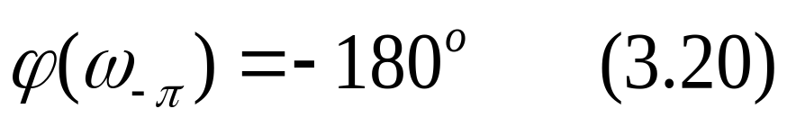
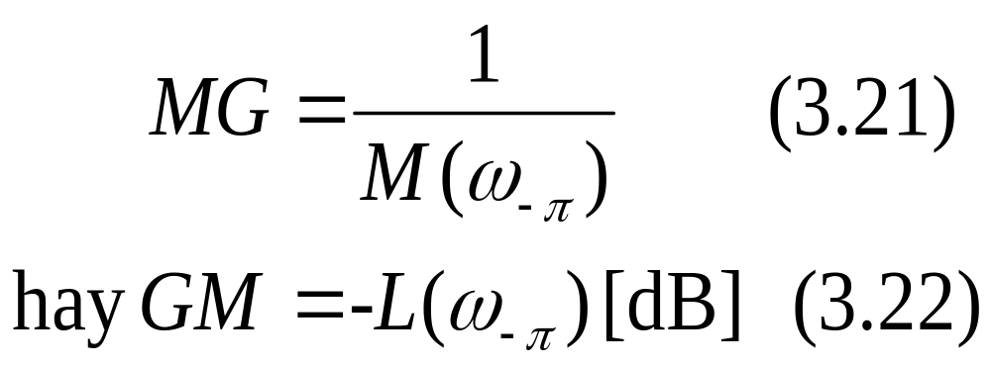
3.1 ĐẶC TÍNH THỜI GIAN
3.1.2 Đặc tính tần số
Tần số cắt pha (ω_{-π}): là tần số tại đó pha của đặc tính tần số bằng - π (hay bằng – 180º)
Độ dự trữ biên (GM – Gain Margin)
Công thức tính theo dB được sử dụng nhiều hơn.

Slide 26
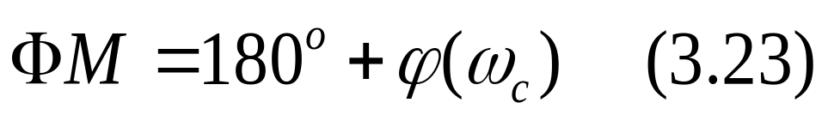
3.1 ĐẶC TÍNH THỜI GIAN
3.1.2 Đặc tính tần số
Độ dự trữ pha ( ΦM – Phase Margin)
Độ dự trữ biên và độ dự trữ pha của hệ thống cho biết hệ thống có ổn định hay không. Chương 4 sẽ đề cập chi tiết về vấn đề này.

Slide 27
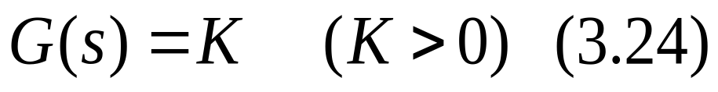
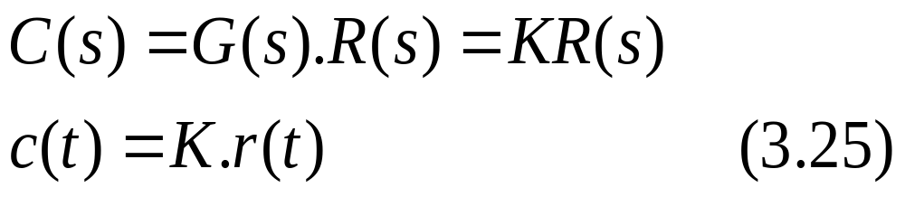
3.2 CÁC KHÂU ĐỘNG HỌC ĐIỂN HÌNH
3.2.1 Khâu tỉ lệ (khâu khuếch đại)
Hàm truyền:
Đặc tính thời gian:
Vậy, tín hiệu ra của khâu tỉ lệ bằng tín hiệu vào khuếch đại lên K lần.

Slide 28
3.2 CÁC KHÂU ĐỘNG HỌC ĐIỂN HÌNH
3.2.1 Khâu tỉ lệ (khâu khuếch đại)
Hình sau mô tả hàm trọng lượng và hàm quá độ của khâu tỉ lệ.
Đặc tính thời gian của khâu tỉ lệ như hình sau:
g(t)
h(t)
K
K
t
t
a) Hàm trọng lượng
b) Hàm quá độ

Slide 29
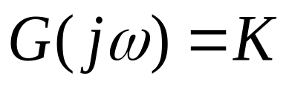
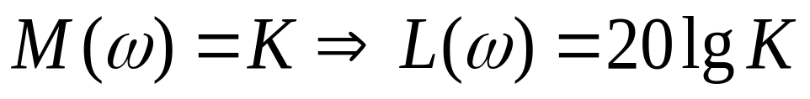
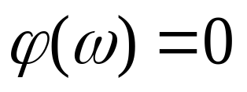
3.2 CÁC KHÂU ĐỘNG HỌC ĐIỂN HÌNH
3.2.1 Khâu tỉ lệ (khâu khuếch đại)
Đặc tính tần số:
Biên độ:
Pha:

Slide 30
3.2 CÁC KHÂU ĐỘNG HỌC ĐIỂN HÌNH
3.2.1 Khâu tỉ lệ (khâu khuếch đại)
Đặc tính tần số của khâu tỉ lệ như hình sau:
L(ω)
[dB]
20lgK
- 1
0
1
lgω
ω
jQ(ω)
10 ⁻¹
10⁰
10¹
- 20
ω = 0
P(ω)
ϕ(ω)
[độ]
0
ω → ∞
90º
- 1
0
1
lgω
10 ⁻¹
10⁰
10¹
ω
b) Biểu đồ Nyquist
- 90º
a) Biểu đồ Bode

Slide 31
3.2 CÁC KHÂU ĐỘNG HỌC ĐIỂN HÌNH
3.2.1 Khâu tỉ lệ (khâu khuếch đại)
Các biểu thức trên cho thấy đặc tính tần số của khâu tỉ lệ là hằng số với mọi ω, do đó biểu đồ Bode về biên độ là một đường song song với trục hoành, cách trục hoành 20lgK; biểu đồ Bode về pha là một đường nằm ngang trùng với trục hoành; biểu đồ Nyquist là một điểm là do véc tơ G(jω) không đổi với mọi ω.

Slide 32
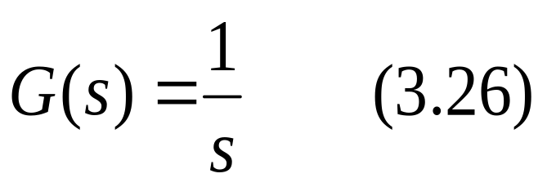
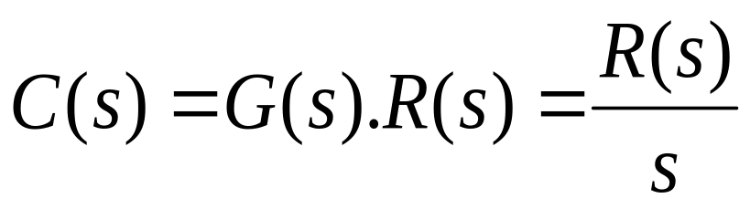
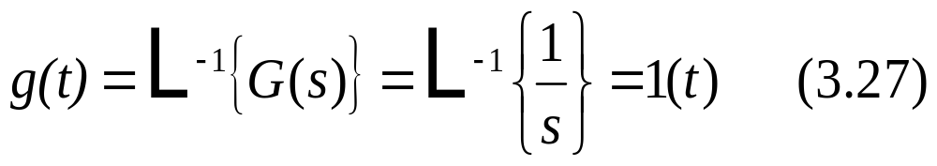
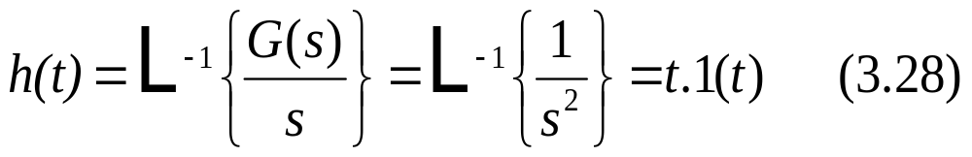
3.2 CÁC KHÂU ĐỘNG HỌC ĐIỂN HÌNH
3.2.2 Khâu tích phân lý tưởng
Hàm truyền:
Đặc tính thời gian:
Hàm trọng lượng:
Hàm quá độ:

Slide 33
3.2 CÁC KHÂU ĐỘNG HỌC ĐIỂN HÌNH
3.2.2 Khâu tích phân lý tưởng
Vậy, hàm trọng lượng và hàm quá độ của khâu tích phân lý tưởng tương ứng là hàm nấc đơn vị và hàm dốc đơn vị.
Đặc điểm quan trọng cần quan tâm là hàm quá độ của khâu tích phân lý tưởng tăng đến vô cùng.
Đặc tính thời gian của khâu tích phân lý tưởng:
g(t)
h(t)
1
1
t
t
0
0
1
a) Hàm trọng lượng
b) Hàm quá độ

Slide 34
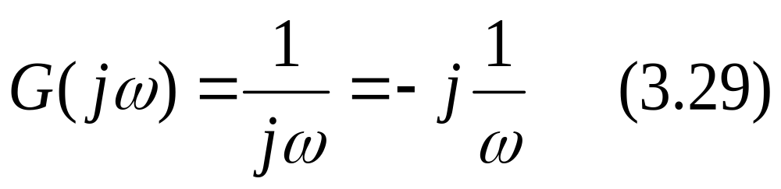
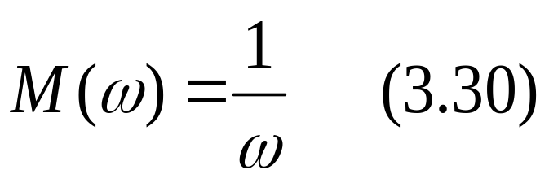
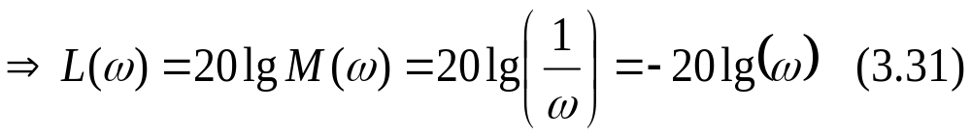
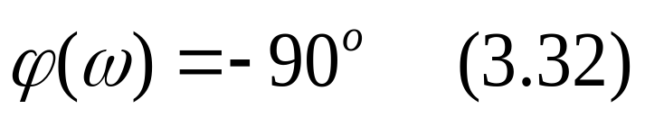
3.2 CÁC KHÂU ĐỘNG HỌC ĐIỂN HÌNH
3.2.2 Khâu tích phân lý tưởng
Đặc tính tần số:
Biên độ:
Pha:

Slide 35
3.2 CÁC KHÂU ĐỘNG HỌC ĐIỂN HÌNH
3.2.2 Khâu tích phân lý tưởng
Đặc tính tần số của khâu tích phân lý tưởng như hình sau:
L(ω)
[dB]
- 20dB/dec
jQ(ω)
20
- 1
0
1
lgω
10 ⁻¹
P(ω)
10⁰
10¹
ω
0
ω → ∞
- 20
ϕ(ω)
[độ]
90º
ω = 0
- 1
0
1
lgω
10 ⁻¹
10⁰
10¹
ω
b) Biểu đồ Nyquist
- 90º
a) Biểu đồ Bode

Slide 36
3.2 CÁC KHÂU ĐỘNG HỌC ĐIỂN HÌNH
3.2.2 Khâu tích phân lý tưởng
Nếu vẽ L(ω) trong hệ tọa độ vuông góc thông thường thì đồ thị L(ω) là đường cong. Tuy nhiên do trục hoành của biểu đồ Bode được chia theo thang logarith cơ số 10 nên dễ dàng thấy rằng biểu đồ Bode về biên độ của khâu tích phân lý tưởng là đường thằng có độ dốc -20dB/dec.
Biểu đồ Bode về pha của khâu tích phân lý tưởng là đường nằm ngang do ϕ(ω) = -90º với mọi ω. Biểu đồ Nyquist là nửa dưới của trục tung do G(jω) có phần thực bằng 0, phần ảo luôn luôn âm.

Slide 37
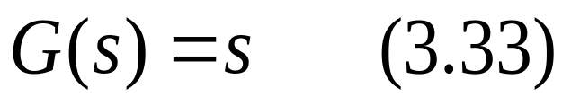
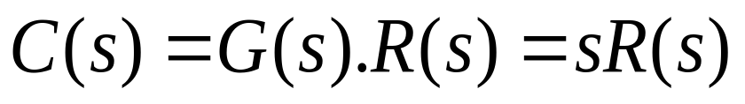


3.2 CÁC KHÂU ĐỘNG HỌC ĐIỂN HÌNH
3.2.3 Khâu vi phân lý tưởng
Hàm truyền:
Đặc tính thời gian:
Hàm quá độ:
Hàm trọng lượng:

Slide 38
3.2 CÁC KHÂU ĐỘNG HỌC ĐIỂN HÌNH
3.2.3 Khâu vi phân lý tưởng
Hàm quá độ của khâu vi phân lý tưởng là hàm xung đơn vị, hàm trọng lượng là đạo hàm của hàm quá độ, chỉ có thể mô tả bằng biểu thức toán học, không biểu diễn bằng đổ thị được.
g(t)
1
t
0
Hàm quá độ của khâu vi phân lý tưởng

Slide 39



3.2 CÁC KHÂU ĐỘNG HỌC ĐIỂN HÌNH
3.2.3 Khâu vi phân lý tưởng
Đặc tính tần số:
Biên độ:
Pha:

Slide 40
3.2 CÁC KHÂU ĐỘNG HỌC ĐIỂN HÌNH
3.2.3 Khâu vi phân lý tưởng
Đặc tính tần số của khâu vi phân lý tưởng như hình sau:
L(ω)
[dB]
+ 20dB/dec
20
- 1
0
1
lgω
jQ(ω)
ω
ω → ∞
10 ⁻¹
10⁰
10¹
- 20
ω = 0
P(ω)
0
ϕ(ω)
[độ]
90º
- 1
0
1
lgω
10 ⁻¹
10⁰
10¹
ω
b) Biểu đồ Nyquist
- 90º
a) Biểu đồ Bode

Slide 41
3.2 CÁC KHÂU ĐỘNG HỌC ĐIỂN HÌNH
3.2.3 Khâu vi phân lý tưởng
Đặc tính tần số của khâu của khâu vi phân lý tưởng hoàn toàn trái ngược so với khâu tích phân lý tưởng.
Biểu đồ Bode về biên độ của khâu vi phân lý tưởng là đường thẳng có độ dốc +20dB/dec, biểu đồ Bode về pha là đường nằm ngang ϕ(ω) = +90^{o.} Biểu đồ Nyquist là nửa trên của trục tung do G(jω) có phần thực bằng 0, phần ảo luôn luôn dương.

Slide 42




3.2 CÁC KHÂU ĐỘNG HỌC ĐIỂN HÌNH
3.2.4 Khâu quán tính bậc nhất
Hàm truyền:
Đặc tính thời gian:
Hàm trọng lượng:
Hàm quá độ:

Slide 43
3.2 CÁC KHÂU ĐỘNG HỌC ĐIỂN HÌNH
3.2.4 Khâu quán tính bậc nhất
Hàm trọng lượng của khâu quán tính bậc nhất là hàm mũ suy giảm về 0, hàm quá độ tăng theo quy luật hàm mũ đến giá trị xác lập bằng 1.
Tốc độ biến thiên của hàm trọng lượng và hàm quá độ tỉ lệ với T nên T được gọi là thời hằng của khâu quán tính bậc nhất. T càng nhỏ thì đáp ứng càng nhanh, T càng nhỏ thì đáp ứng càng chậm.
Thay t = T vào biểu thức (3.42) ta được h(T) = 0,63, do đó thời hằng của khâu quán tính bậc nhất chính là thời gian cần thiết để hàm quá độ tăng lên bằng 63% giá trị xác lập (giá trị xác lập của h(t) = 1). Cách khác để xác định thời hằng T là vẽ tiếp tuyến với hàm quá độ tại gốc tọa độ, khoảng cách từ giao điểm của tiếp tuyến này với đường nằm ngang có tung độ bằng 1 chính là T.

Slide 44
3.2 CÁC KHÂU ĐỘNG HỌC ĐIỂN HÌNH
3.2.4 Khâu quán tính bậc nhất
Minh họa đặc tính thời gian của hai khâu quán tính bậc nhất có thời hằng tương ứng là T₁ và T₂ trong đó T₁ < T₂.
g(t)
h(t)
1/T₁
1
1/T₂
0,63
t
t
0
0
T₁
T₂
a) Hàm trọng lượng
a) Hàm quá độ

Slide 45



3.2 CÁC KHÂU ĐỘNG HỌC ĐIỂN HÌNH
3.2.4 Khâu quán tính bậc nhất
Đặc tính tần số:
Phần thực:
Phần ảo:

Slide 46



3.2 CÁC KHÂU ĐỘNG HỌC ĐIỂN HÌNH
3.2.4 Khâu quán tính bậc nhất
Biên độ:
Pha:

Slide 47


3.2 CÁC KHÂU ĐỘNG HỌC ĐIỂN HÌNH
3.2.4 Khâu quán tính bậc nhất
Biểu thức (3.45) biểu đồ Bode biên độ là một đường cong. Có thể vẽ gần đúng biểu đồ Bode bằng các đường tiệp cận như sau;
- Nếu ω < 1/T ⇔ ωT < 1: L(ω) = -20lg = 0, do đó ta có thể vẽ gần đúng bằng đường thẳng nằm trên trục hoành (độ dốc bằng 0)
- Nếu ω >1/T ⇔ ωT > 1: L(ω) = -20lg = -20lgωT, do đó ta có thể vẽ gần đúng bằng đường thẳng có độ dốc -20dB/dec.
Như phân tích ở trên, ta thấy tại tần số 1/T độ dốc của các đường tiệp cận thay đổi, biểu đồ Bode là một đường gấp khúc nên tần số 1/T gọi là tần số gãy của khâu quán tính bậc nhất.

Slide 48
3.2 CÁC KHÂU ĐỘNG HỌC ĐIỂN HÌNH
3.2.4 Khâu quán tính bậc nhất
Thay giá trị ω vào biểu thức (4.46) ta vẽ được biểu đồ Bode về pha. Để ý một số điểm đặc biệt sau:
ω → 0: ϕ(ω) → 0
= 1/T: ϕ(ω) → - 45º
ω → ∞ : ϕ(ω) → - 90º

Slide 49
3.2 CÁC KHÂU ĐỘNG HỌC ĐIỂN HÌNH
3.2.4 Khâu quán tính bậc nhất
Biểu đồ Bode khâu quán tính bậc nhất như hình:
L(ω)
[dB]
20
0
1
Đường cong đứt nét ở biểu đồ Bode biên độ chính là đường L(ω) vẽ chính xác. Sai lệch giữa đường cong vẽ chính xác và các đường tiệm cận xuất hiện tại tần số gãy.
- 1
1/T
lgω
10 ⁻¹
10⁰
10¹
ω
- 20
- 20dB/dec
ϕ(ω)
[độ]
- 1
0
1
lgω
0
10 ⁻¹
10⁰
ω
10¹
- 45º
- 90º
Biểu đồ Bode

Slide 50

3.2 CÁC KHÂU ĐỘNG HỌC ĐIỂN HÌNH
3.2.4 Khâu quán tính bậc nhất
Đường cong đứt nét ở biểu đồ Bode biên độ chính là đường L(ω) vẽ chính xác. Sai lệch giữa đường cong vẽ chính xác và các đường tiệm cận xuất hiện tại tần số gãy, tại tần số này giá trị chính xác của L(ω) là -20lg = 3dB, trong khi giá trị gần đúng là 0dB, sai lệch này khá bé có thể bỏ qua được.
Do đó, khi phân tích và thiết kế hệ thống tự động trong miền tần số ta có thể biểu diễn bằng biểu đồ Bode biên độ vẽ bằng các tiệm cận thay cho biểu đồ Bode biên độ vẽ chính xác.

Slide 51
3.2 CÁC KHÂU ĐỘNG HỌC ĐIỂN HÌNH
3.2.4 Khâu quán tính bậc nhất
Điều này chứng tỏ biểu đồ Nyquist của khâu quán tính bậc nhất nằm trên đường tròn tâm (½,0), bán kính ½ . Do pha của G(jω) luôn âm khi ω thay đổi từ 0 đến +∞ (xem biểu thức (3.46)) nên biểu đồ Nyquist là nửa dưới của đường tròn.
jQ(ω)
ω → ∞
1
P(ω)
0
ω = 0
G(jω)
Biểu đồ Nyquist

Slide 52



3.2 CÁC KHÂU ĐỘNG HỌC ĐIỂN HÌNH
3.2.4 Khâu quán tính bậc nhất
Để vẽ biểu đồ Nyquist ta có thể nhận xét sau:

Slide 53




3.2 CÁC KHÂU ĐỘNG HỌC ĐIỂN HÌNH
3.2.5 Khâu vi phân bậc nhất
Hàm truyền:
Đặc tính thời gian:
Hàm quá độ:
Hàm trọng lượng:

Slide 54
3.2 CÁC KHÂU ĐỘNG HỌC ĐIỂN HÌNH
3.2.5 Khâu vi phân bậc nhất
Hàm quá độ của khâu vi phân bậc nhất là tổ hợp tuyến tính của hàm xung đơn vị và hàm nấc đơn vị:
h(t)
T
1
t
0
Ta thấy rằng khâu vi phân lý tưởng và khâu vi phân bậc nhất có đặc điểm chung là giá trị hàm quá độ vô cùng lớn tại t = 0. Hàm trọng lượng là đạo hàm của hàm quá độ, chỉ mô tả bằng biểu thức toán học (3.49), không biểu diễn bằng đồ thị được.
Notes:
U vi phân bậc nhất

Slide 55





3.2 CÁC KHÂU ĐỘNG HỌC ĐIỂN HÌNH
3.2.5 Khâu vi phân bậc nhất
Đặc tính tần số:
Phần thực:
Phần ảo:
Biên độ:
Pha:

Slide 56
3.2 CÁC KHÂU ĐỘNG HỌC ĐIỂN HÌNH
3.2.5 Khâu vi phân bậc nhất
Đặc tính tần số của khâu vi phân bậc nhất
L(ω)
[dB]
20dB/dec
20
- 1
0
1
lgω
jQ(ω)
10 ⁻¹
10⁰
1/T
10¹
ω
ω → ∞
- 20
G(jω)
ϕ(ω)
[độ]
ω = 0
P(ω)
+ 90º
0
1
+ 45º
b) Biểu đồ Nyquist
0
- 1
0
1
lgω
10 ⁻¹
10⁰
10¹
ω
a) Biểu đồ Bode
Notes:
U vi phân bậc nhất

Slide 57
3.2 CÁC KHÂU ĐỘNG HỌC ĐIỂN HÌNH
3.2.5 Khâu vi phân bậc nhất
So sánh biểu thức (3.53) và (3.54) với (3.45) và (3.46) ta rút ra được kết luận: biểu đồ Bode của khâu vi phân bậc nhất và khâu quán tính bậc nhất đối xứng nhau qua trục hoành.
Do G(ω) có phần thực P(ω) luôn luôn bằng 1, phần ảo Q(ω) có giá trị dương tăng dần từ 0 đến +∞ nkhi thay đổi từ 0 đến +∞ nên biểu đồ Nyquist của khâu vi phân bậc nhất là nửa đường thẳng qua điểm có hoành độ bằng 1 và song song với trục tung.
Notes:
U vi phân bậc nhất

Slide 58




3.2 CÁC KHÂU ĐỘNG HỌC ĐIỂN HÌNH
3.2.6 Khâu dao động bậc hai
Hàm truyền:
Đặc tính thời gian:
Hàm trọng lượng:

Slide 59


3.2 CÁC KHÂU ĐỘNG HỌC ĐIỂN HÌNH
3.2.6 Khâu dao động bậc hai
Hàm quá độ:
Trong đó độ lệch pha θ xác định bởi θ =cos⁻¹ξ

Slide 60
3.2 CÁC KHÂU ĐỘNG HỌC ĐIỂN HÌNH
3.2.6 Khâu dao động bậc hai
Biểu thức (3.57) và (3.58) cho thấy đặc tính thời gian của khâu dao động bậc hai có dạng dao động suy giảm, hàm trọng lượng là dao động suy giảm về 0, hàm quá độ là dao động suy giảm đến giá trị xác lập là 1.
- Nếu ξ = 0: h(t) = 1 - sin(ω_{n}t - 90º), đáp ứng của hệ là dao động không suy giảm với tần số ω_{n} do đó ω_{n} gọi là tần số dao động tự nhiên của khâu dao động bậc hai.
- Nếu 0 < ξ < 1 đáp ứng của hệ là dao động với biên độ giảm dần, ξ càng lớn biên độ suy giảm càng nhanh, do đó ξ gọi là hệ số tắt dần (hay hệ số suy giảm).

Slide 61
3.2 CÁC KHÂU ĐỘNG HỌC ĐIỂN HÌNH
3.2.6 Khâu dao động bậc hai
Đặc tính thời gian biều diễn bằng đồ thị của khâu dao động bậc hai như hình sau:
g(t)
h(t)
1
t
t
0
0
a) Hàm trọng lượng
a) Hàm quá độ

Slide 62




3.2 CÁC KHÂU ĐỘNG HỌC ĐIỂN HÌNH
3.2.6 Khâu dao động bậc hai
Đặc tính tần số:
Biên độ:
Pha:

Slide 63

3.2 CÁC KHÂU ĐỘNG HỌC ĐIỂN HÌNH
3.2.6 Khâu dao động bậc hai
Biểu thức (3.61) cho thấy biểu đồ Bode biên độ của khâu dao động bậc hai là một đường cong. Tương tự như đã làm đối với khâu quán tính bậc nhất, ta có thể vẽ gần đúng biểu đồ Bode bằng các đường tiệm cận như sau:
- Nếu ω < 1/T ⇔ ωT < 1: L(ω) = -20lg = 0, do đó ta có thể vẽ gần đúng bằng đường thẳng nằm trên trục hoành (độ dốc bằng 0)
- Nếu ω >1/T ⇔ ωT > 1: L(ω) = -20lg = -40lgωT, do đó ta có thể vẽ gần đúng bằng đường thẳng có độ dốc -40dB/dec.
Ta thấy rằng tại tần số 1/T độ dốc của các đường tiệp cận thay đổi, nên tần số 1/T gọi là tần số gãy của khâu dao động bậc hai.

Slide 64
3.2 CÁC KHÂU ĐỘNG HỌC ĐIỂN HÌNH
3.2.6 Khâu dao động bậc hai
Biểu đồ Bode vầ pha của khâu dao động bậc hai là đường cong, để ý biểu thức (3.62) ta thấy biểu đồ Bode vầ pha có các đặc điểm sau:
ω → 0: ϕ(ω) → 0
= 1/T: ϕ(ω) → - 90º
ω → ∞ : ϕ(ω) → - 180º
Biểu đồ Nyquist của khâu dao động bậc hai có dạng đường cong như hình minh họa. Khi ω = 0 thì G(jω) có biên độ bằng 1, pha bằng 0; khi ω→∞ thì G(jω) có biên độ bằng 0, pha bằng -180º. Giao điểm của đường cong Nyquist với trục tung có ∠G(jω) = -90º, do đó tương ứng với tần số ω =1/T, thay ω =1/T vào biểu thức (3.60) ta suy ra biên độ tại giao điểm với tung độ là 1/2ξ.

Slide 65

3.2 CÁC KHÂU ĐỘNG HỌC ĐIỂN HÌNH
3.2.6 Khâu dao động bậc hai
Biểu đồ đặc tính tần số của khâu dao động bậc hai:
L(ω)
[dB]
1/T
jQ(ω)
- 1
0
1
lgω
0
P(ω)
ω
ω → ∞
1
- 20
0
ω = 0
- 40dB/dec
- 40
G(jω)
L(ω)
[dB]
ω = 1/T
- 1
0
1
lgω
0
1/T
ω
b) Biểu đồ Nyquist
- 90º
- 180º
a) Biểu đồ Bode

Slide 66




3.2 CÁC KHÂU ĐỘNG HỌC ĐIỂN HÌNH
3.2.7 Khâu trì hoãn (khâu trễ)
Hàm truyền:
Đặc tính thời gian:
Hàm trọng lượng:
Hàm quá độ:

Slide 67
3.2 CÁC KHÂU ĐỘNG HỌC ĐIỂN HÌNH
3.2.7 Khâu trì hoãn (khâu trễ)
Đặc điểm của khâu trễ là tín hiệu ra trể hơn tín hiệu vào một khoảng thời gian là T.
g(t)
h(t)
1
1
t
t
0
T
0
T
a) Hàm trọng lượng
b) Hàm quá độ

Slide 68



3.2 CÁC KHÂU ĐỘNG HỌC ĐIỂN HÌNH
3.2.7 Khâu trì hoãn (khâu trễ)
Đặc tính tần số:
Biên độ:
Pha:

Slide 69
3.2 CÁC KHÂU ĐỘNG HỌC ĐIỂN HÌNH
3.2.7 Khâu trì hoãn (khâu trễ)
Biểu đồ Bode biên độ của khâu trì hoãn lả đường thẳng nằm ngang trùng với trục hoành do L(ω) = 0 với mọi ω. Để ý rằng biểu thức (3.68) là phương trình của một đường thẳng nếu trục hoành ω chia theo thang tuyến tính. Tuy nhiên do trục hoành của biểu đồ Bode lại chia theo thang logarith nên biểu đồ Bode về pha của khâu trì hoãn là đường cong dạng hình mũ như hình vẽ.
Do G(jω) có biên độ bằng 1 với mọi ω và có pha giảm từ 0 đến -∞ nên biểu đồ Nyquist của khâu trễ là trường tròn đơn vị có mũi tên chỉ chiều tăng của ω như hình vẽ.

Slide 70
3.2 CÁC KHÂU ĐỘNG HỌC ĐIỂN HÌNH
3.2.7 Khâu trì hoãn (khâu trễ)
Đặc tính tần số của khâu trì hoãn:
L(ω)
[dB]
0
1
lgω
jQ(ω)
- 1
j
10 ⁻¹
10⁰
10¹
ω
P(ω)
- 1
0
1
ϕ(ω)
[độ]
0
- 1
0
1
lgω
-j
G(jω)
10⁰
10¹
ω
10 ⁻¹
- 90º
b) Biểu đồ Nyquist
-180º
a) Biểu đồ Bode

Slide 71


3.3 ĐẶC TÍNH ĐỘNG HỌC CỦA HỆ THỐNG TỰ ĐỘNG
3.3.1 Đặc tính thời gian của hệ thống
Xét hệ thống có hàm truyền:
Biến đổi Laplace của hàm truyền quá độ:

Slide 72

3.3 ĐẶC TÍNH ĐỘNG HỌC CỦA HỆ THỐNG TỰ ĐỘNG
3.3.1 Đặc tính thời gian của hệ thống
Tùy theo đặc điểm của hệ thống mà đặc tính thời gian của hệ thống có thể có tác dụng khác nhau. Tuy vậy chúng ta có thể rút ra một số kết luận quan trọng sau:
Nếu G(s) không có khâu tích phân, vi phân lý tưởng thì hàm trọng lượng suy giảm về 0, hàm quá độ có giá trị xác lập khác 0.

Slide 73


3.3 ĐẶC TÍNH ĐỘNG HỌC CỦA HỆ THỐNG TỰ ĐỘNG
3.3.1 Đặc tính thời gian của hệ thống
Nếu G(s) có khâu tích phân lý tưởng (a_{n} = 0) , thì hàm trọng lượng có giá trị xác lập khác 0, hàm quá độ tăng đến vô cùng.

Slide 74


3.3 ĐẶC TÍNH ĐỘNG HỌC CỦA HỆ THỐNG TỰ ĐỘNG
3.3.1 Đặc tính thời gian của hệ thống
Nếu G(s) có khâu vi phân lý tưởng (b_{m} = 0) , thì hàm quá độ suy giảm về 0.

Slide 75


3.3 ĐẶC TÍNH ĐỘNG HỌC CỦA HỆ THỐNG TỰ ĐỘNG
3.3.1 Đặc tính thời gian của hệ thống
Nếu G(s) là hệ thống hợp thức (m ≤ n) thì g(0) = 0.
Nếu G(s) là hệ thống hợp thức chặt (m < n) thì g(0) = 0.

Slide 76


3.3 ĐẶC TÍNH ĐỘNG HỌC CỦA HỆ THỐNG TỰ ĐỘNG
3.3.1 Đặc tính thời gian của hệ thống
Nếu G(s) không có khâu tích phân, vi phân lý tưởng và có n cực phân biệt, H(s) có thể phân tích dưới dạng:
Biến đổi Laplace biểu thức (3.71) ta được hàm quá độ của hệ thống là:
Do đó hàm quá độ là tổ hợp tuyến tính của các hàm mũ cơ số tự nhiên. Nếu tức cả các cực p_{i} đều là cực thực thì hàm quá độ không có dao động; ngược lại nếu có ít nhất một cặp cực phức thì hàm quá độ có dao động.

Slide 77


3.3 ĐẶC TÍNH ĐỘNG HỌC CỦA HỆ THỐNG TỰ ĐỘNG
3.3.2 Đặc tính tần số của hệ thống
Xét hệ thống tự động có hàm truyền G(s). Giả sử G(s) có thể phân tích thành tích của các hàm truyền cơ bản như sau:
Đặc tính tần số của hệ thống là:

Slide 78




3.3 ĐẶC TÍNH ĐỘNG HỌC CỦA HỆ THỐNG TỰ ĐỘNG
3.3.2 Đặc tính tần số của hệ thống
Biên độ:

Slide 79


3.3 ĐẶC TÍNH ĐỘNG HỌC CỦA HỆ THỐNG TỰ ĐỘNG
3.3.2 Đặc tính tần số của hệ thống
Biểu thức (3.76) cho thấy biển đồ Bode biên độ của hệ thống bằng tổng các biểu đồ Bode biên độ của các khâu cơ bản thành phần.
Pha:
Biểu thức (3.77) chứng tỏ biểu đồ Bode pha của hệ thống bằng tổng các biểu đồ Bode biên độ của các khâu cơ bản thành phần.

Slide 80

3.3 ĐẶC TÍNH ĐỘNG HỌC CỦA HỆ THỐNG TỰ ĐỘNG
3.3.2 Đặc tính tần số của hệ thống
Từ hai nhận xét trên ta thấy rằng để vẽ được biểu đồ Bode của hệ thống, ta vẽ biểu đồ Bode của các khâu thành phần, sau đó cộng đồ thị lại. Dựa trên nguyên tắc cộng đồ thị, ta có phương pháp vẽ biểu đồ Bode biên độ gần đúng của hệ thống bằng các đường tiệm cận như sau:
Phương pháp vẽ biểu đồ Bode biên độ bằng các đường tiệm cận
Giả sử hàm truyền của hệ thống có dạng:

Slide 81

3.3 ĐẶC TÍNH ĐỘNG HỌC CỦA HỆ THỐNG TỰ ĐỘNG
3.3.2 Đặc tính tần số của hệ thống
Bước 1: Xác định tất cả các tần số gãy ω_{i} = 1/T_{i} và xắp xếp theo thứ tự tăng dần: ω₁ < ω₂ < ω₃ …
Bước 2: Nếu tất cả các tần số ω_{i} ≥ 1 thì biểu đồ Bode gần đúng phải qua điểm A có tọa độ:
Bước 3: Qua điểm A, vẽ đường thẳng có độ dốc:
(-20dB/dec × α) nếu G(s) có α khâu tích phân lý tưởng.
(+20dB/dec × α) nếu G(s) có α khâu vi phân lý tưởng
Đường thẳng này kéo dài đến tần số gãy kế tiếp

Slide 82
3.3 ĐẶC TÍNH ĐỘNG HỌC CỦA HỆ THỐNG TỰ ĐỘNG
3.3.2 Đặc tính tần số của hệ thống
Bước 4: Tại tần số gãy ω_{i} = 1/T_{i} độ dốc của đường tiệm cận được cộng thêm:
(-20dB/dec × β) nếu ω_{i} là tần số gãy của khâu quán tính bậc một.
(+20dB/dec × β) nếu ω_{i} là tần số gãy của khâu vi phân bậc một.
(-40dB/dec × β) nếu ω_{i} là tần số gãy của khâu dao động bậc hai.
(+40dB/dec × β) nếu ω_{i} là tần số gãy của khâu vi phân bậc hai, (T²s² + 2ξTs +1) .
(β là số nhiệm bội tại ω_{i})
Đường thẳng này kéo dài đến tần số gãy kế tiếp
Bước 5: lập lại bước 4 cho đến khi vẽ xong đường tiệm cận tại tần số gãy cuối cùng.

Slide 83



3.3 ĐẶC TÍNH ĐỘNG HỌC CỦA HỆ THỐNG TỰ ĐỘNG
3.3.2 Đặc tính tần số của hệ thống
Ví dụ 1: Vẽ biểu đồ Bode biên độ gần đúng của hệ thống có hàm truyền:
Dựa vào biểu đồ Bode gần đúng, hãy xác định tần số cắt biên của hệ thống?
Giải:
Các tần số gãy:

Slide 84

3.3 ĐẶC TÍNH ĐỘNG HỌC CỦA HỆ THỐNG TỰ ĐỘNG
3.3.2 Đặc tính tần số của hệ thống
Biểu đồ Bode qua điểm A có tọa độ:
Biểu đồ Bode biên độ gần đúng có dạng như hình vẽ. Theo hình vẽ, tần số cắt biên của hệ thống là 10³rad/sec.
L(ω)
[dB]
40
-20dB/dec
0dB/dec
20
-20dB/dec
lgω
0
10⁻¹
10⁰
10¹
10²
ω_{c}
ω

Slide 85
3.3 ĐẶC TÍNH ĐỘNG HỌC CỦA HỆ THỐNG TỰ ĐỘNG
3.3.2 Đặc tính tần số của hệ thống
Ví dụ 2: Hãy xác định hàm truyền của hệ thống, biết rằng nếu biểu đồ Bode biên độ gần đúng của hệ thống có dạng như hình sau:
L(ω)
[dB]
54
E
B
+40dB/dec
34
-20dB/dec
-1
2
lgω
0
6
C
D
ω₄
ω
ω₁
ω₂
ω₃

